Slide 1
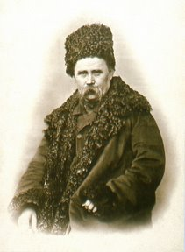
ТЕМА ІСТОРИЧНОГО МИНУЛОГО У ПОЕМІ ТАРАСА ГРИГОРОВИЧА ШЕВЧЕНКА «ГАЙДАМАКИ»
Роботу виконав:
Кравченко Денис Юрійович,
учень 7 класу Конотопської
загальноосвітньої школи І-ІІІ ступенів № 10
Науковий керівник:
Дубовик Віталій Володимирович,
учитель історії Конотопської
загальноосвітньої школи І-ІІІ ступенів № 10
спеціаліст вищої кваліфікаційної категорії

Slide 2
Мета дослідження:
аналіз історичного підґрунтя на прикладі твору Тараса Григоровича Шевченка, співставлення історичних подій та порівняння їх з історичними фактами

Slide 3
Завдання дослідження:
-Ознайомитися та опрацювати наукову літературу, що висвітлює досліджуване питання;
-Проаналізувати поему Т.Г.Шевченка «Гайдамаки»;
-Вивчити та співставити історичні події, які описані в поемі;
-Дати власну оцінку історичним подіям минулого та порівняти їх із сьогоденням

Slide 4
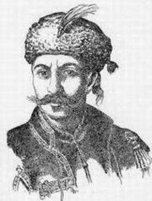
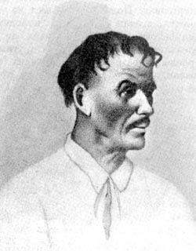
Ватажки коліївщини іван гонта максим залізняк

Slide 5
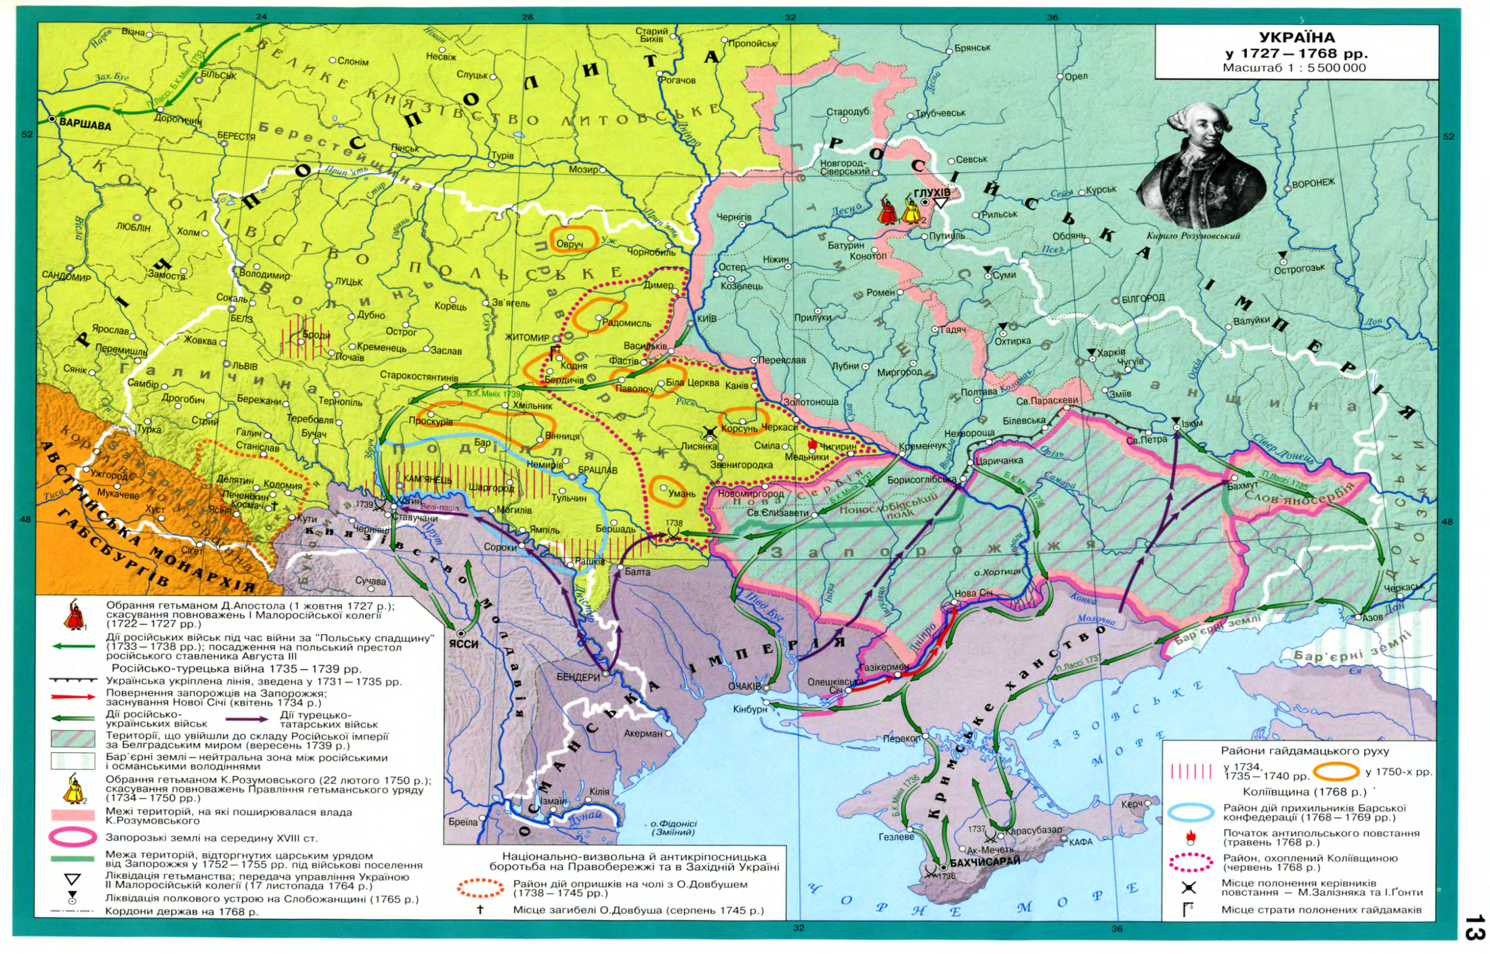
Повстання під проводом максима залізняка

Slide 6
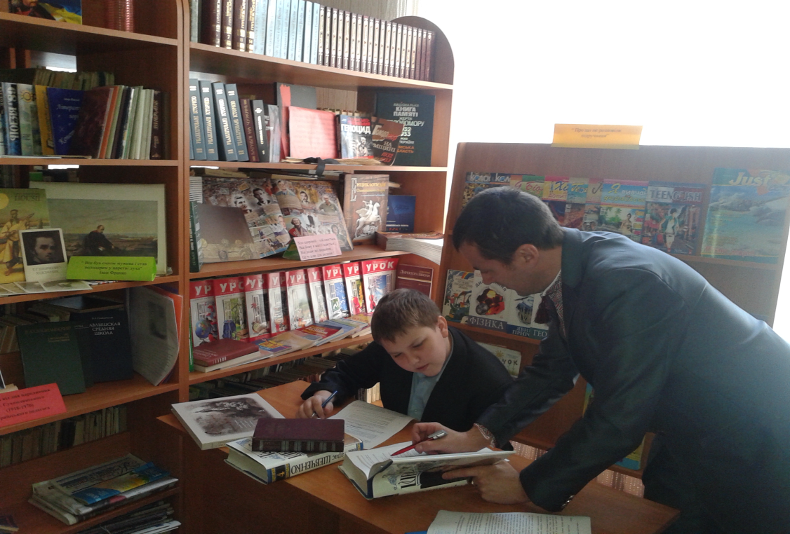
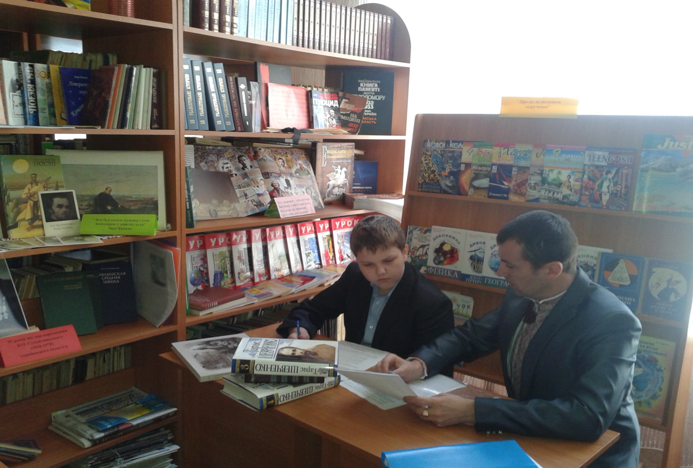
Робота над виконанням проекту

Slide 7
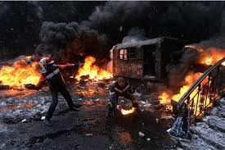
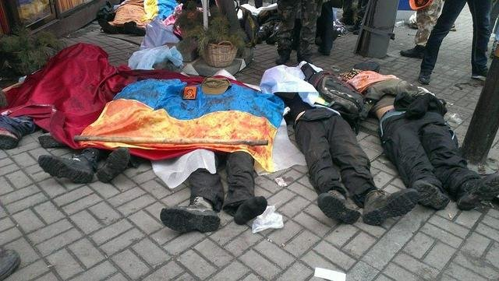
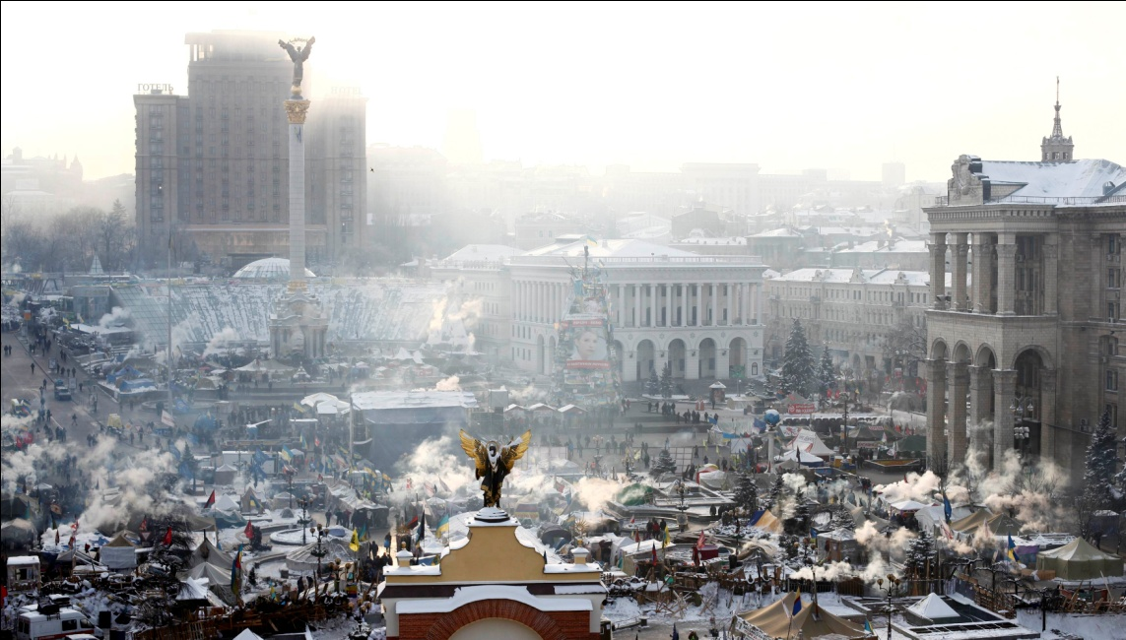
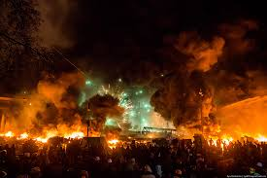
боротьба українського народу 2014 року

Slide 8
Дякую за увагу

